Slide 1
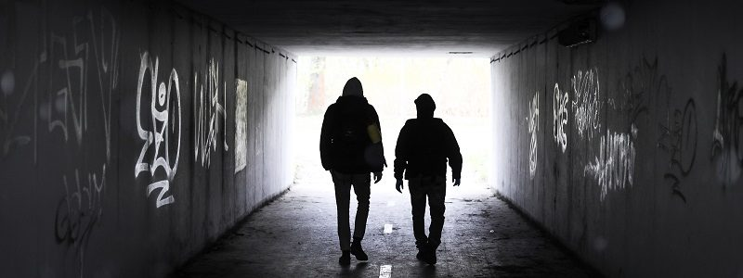
Nízkoprahová zařízení a streetwork
Karolína Svobodová
APA
1.Bc

Slide 2
Nízkoprahová zařízení
Bezplatná sociální služba se zaměřením na určitou cílovou skupinu s konkrétními okruhy problémů - zaměření je především na děti a mládež ve věku 6 až 26 let
Snaží se o maximální dostupnost
Napomáhají a učí, jak zabránit sociálnímu vyloučení
Slouží k rozvoji sociální zodpovědnosti a samostatnosti
Přístup do nízkoprahových klubů není omezen financemi, zájmem ani časem příchodu či odchodu
Přístup do nízkoprahových zařízení je omezen-> pro uživatele návykových látek aktuálně pod vlivem dané látky -> pro lidi nespadající do cílové skupiny věkově -> pro lidi s jakýmkoliv těžkým postižením, kterým není možné zajistit kvalitní poskytování sociálních služeb (prostorové a komunikační bariéry)
Zaměstnanci nízkoprahových zařízení mají většinou vysokoškolské vzdělání a často se účastní různých kurzů a seminářů
Poskytovatelem může být obec, nezisková organizace nebo soukromý subjekt, který má hlavní působiště v Praze

Slide 3
Rozdělení nízkoprahových zařízení
Nízkoprahová denní centra
Kontaktní centra
Nízkoprahová zařízení pro děti a mládež
Nízkoprahové terénní programy/streetwork

Slide 4
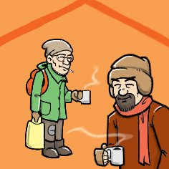
Nízkoprahová denní centra
Ambulantní sociální služba, která nabízí lidem bez domova zázemí pro zajištění základních životních potřeb (zákl. hygiena, strava, nocleh)
Sociální pracovníci také nabízejí odbornou individuální pomoc při řešení životní situace -> snaží klienty začleňovat do společnosti
Služba není zdarma, ale za drobný poplatek
Je určena pro lidi bez přístřeší od 18 do 64 let
V celé republice jich nalezneme 56 (pouze v Benešově a Havířově jsou provozovány městy)

Slide 5
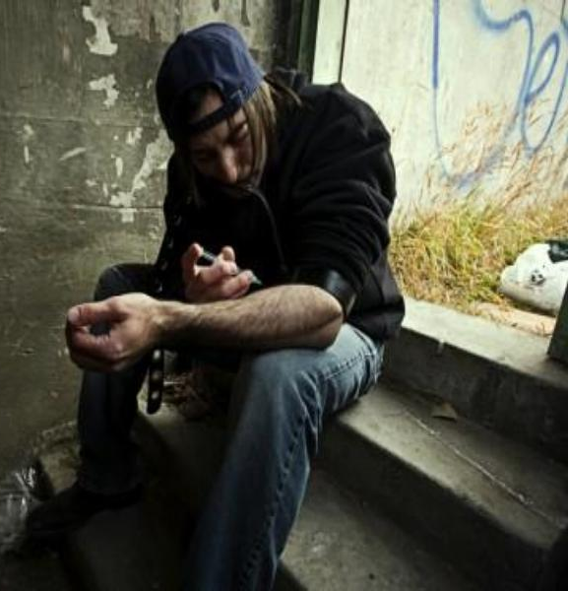
Kontaktní centra
Poskytují ambulantní i terénní program pro cílovou skupinu
Cílová skupina -> osoby závislé na návykových látkách, osoby ohrožené závisltostí na návykových látkách
Cílem služby je snížování sociálních a zdravotních rizik
Služba je bezplatná
Motivují a snaží se pomoci klientovi ke změně rizikového chování
Služba poskytuje tyto základní činnosti ->sociálně terapeutické činnosti ->pomoc při uplatňování práv, oprávněných zájmů a při obstarávání osobních záležitostí ->poskytnutí podmínek pro osobní hygienu
Další služby K-centra -> výměna injekčních stříkaček -> zdravotní ošetření, testování na HIV a AIDS -> příprava a konzumace jídla -> osvětové skupinové programy -> motivační tréninky, individuální poradenství
V ČR se nachází 56 center

Slide 6
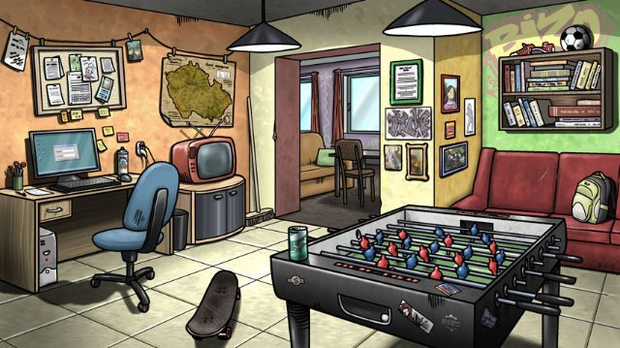
Nízkoprahová zařízení pro děti a mládež
Nebo také nízkoprahové kluby jsou určeny pro děti a mládež, které tráví svůj volný čas na ulici v partě či jinak neorganizovaně
Navštěvovat zařízení může kdokoliv -> od gymnazistů až po lidi ze zvláštní školy
Funkce NZDM -> zajišťovat aktivity k navazování kontaktu s klientem či skupinou -> poskytování informací -> odborná pomoc, podpora -> vytváření podmínek pro sociální začlenění -> vytváření podmínek pro pozitivní změnu života klienta
Cíl těchto aktivit -> minimalizace možných rizik souvisejících s nevyhovujícím životním stylem a patologickým prostředím ->umožnit dětem a mladým lépe se orientovat v sociálním okolí
V ČR se nachází 180 zařízení

Slide 7
Cíle nízkoprahových služeb
Podpora při zvládání obtížných životních událostí
Snižování sociálních rizik vyplývajících z konfliktních společenských situací, životního způsobu a rizikového chování
Zvýšení sociálních schopností a dovedností (hudební nástroje, tanec, práce na PC, sport, výtvarné, manuální atd.)
Podpora sociálního začlenění do skupiny vrstevníků i do společnosti, včetně zapojení do dění místní komunity
Nezbytná psychická, fyzická, právní a sociální ochrana během pobytu v zařízení a podmínky pro realizaci osobních aktivit
Předcházet záškoláctví

Slide 8
Principy nízkoprahovosti
Odstranění prostorových bariér-> zařízení je umístěno v takovém místě, které je klientům co nejlépe dostupné
Odstranění časové bariéry -> provozní doba služby odpovídá potřebám klientů, je stabilní a nedochází k jejím nenadálým výpadkům
Odstranění finanční bariéry -> služba by měla být nastavena tak, aby případná finanční spoluúčast klientů odpovídala jejich možnostem
Odstranění psychologické bariéry -> služba je nastavena tak, aby neodrazovala klienta z hlediska jeho vnímání pro něj bezpečného a příjemného prostředí -> klient by měl získat pocit, že se může do nabízených aktivit zapojit a nebude sociálně vyloučen

Slide 9
ČAS
Česká asociace streetwork
Střešní organizace nízkoprahových služeb
Sdružuje programy, které pracují s metodou kontaktní práce
Organizace vzdělává streetworkery, kterými jsou pracovníci v sociálních službách -> nabízí různé semináře a kurzy pro začátečníky ale i pro zkušené
V současné době má 100 skupinových členů
Asociace je finacována dotacemi od Evropského sociálního fondu

Slide 10
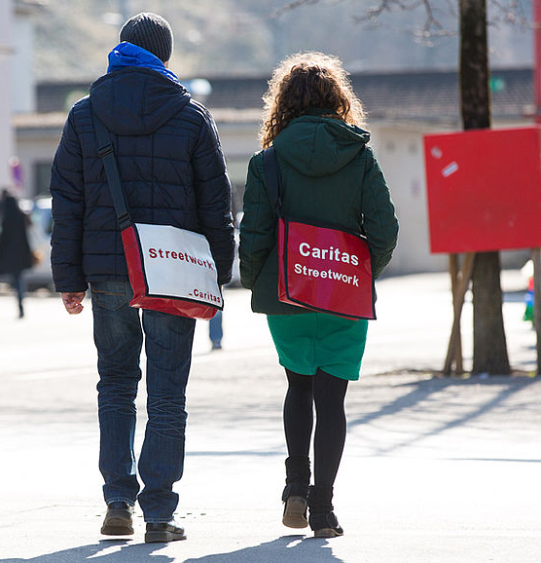
Streetwork
Terénní program, kontaktní práce
Tuto metodu využívají K- centra, NZDM i nízkoprahová denní cenra
Streetworkeři pracují venku (park, ulice, nádraží, herny,...) tedy v místech s cílovou skupinou
Cílová skupina -> lidé, kteří potřebují sociální poradenství a pomoc (zdravotní, materiální), podporu v řešení životní situace
Streetworker vyhledává a kontaktuje skupiny či jednotlivce, kteří si sami nemohou nebo nedokáží vyhledat pomoc -> motivují je ke změně životního stylu -> informují je např. o škodlivosti návykových látek, o infekčních chorobách, o nabídce pomoci -> vyměňují injekční jehly za čisté
V ČR je 101 terénních programů

Slide 11
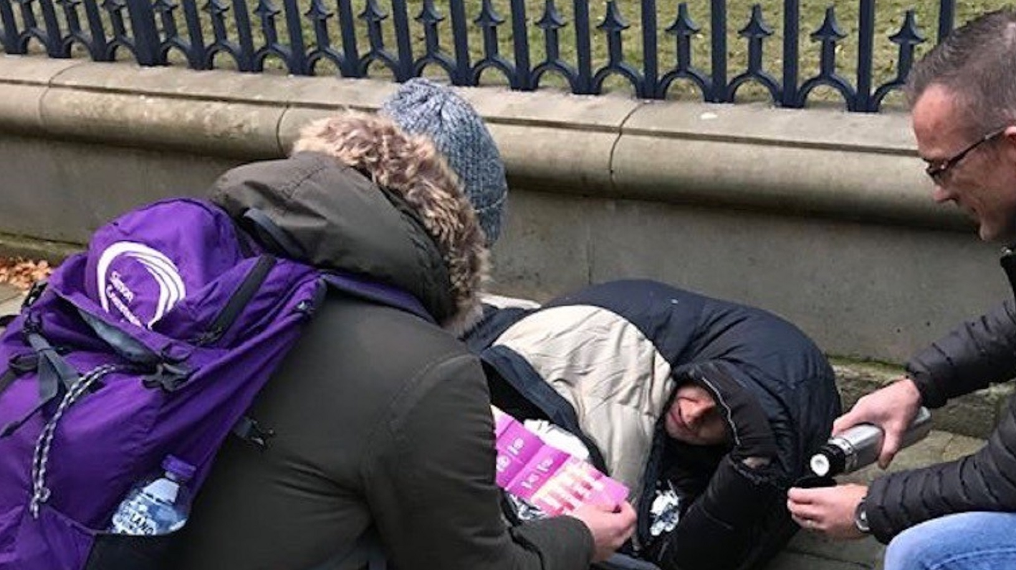
Rozdělení streetworku
Vyhledávací funkce -> pracovník aktivně vyhledává potencionální klienty a navazuje s nimi kontakt -> mapuje lokalitu a zjišťuje potřebnost sociální služby
Doprovodná funkce -> znamená poskytnutí pomoci a podpory v řešení nepříznivých sociálních situacích -> poskytnutí pomoci a podpory v každodenních problémech -> znamená i fyzické doprovázení klienta do různých institucí (policie, nemocnice, soud,..)
Mobilní funkce -> sleduje konkrétní zájmy a potřeby cílové skupiny -> streetworker je schopný reagovat na vzniklou situaci a je schopný přemístit své působiště do aktuálního prostředí dané cílové skupiny

Slide 12
Zdroje
https://www.socialni-zaclenovani.cz/oblasti-podpory/socialni-sluzby/nizkoprahova-zarizeni-pro-deti-a-mladez/
https://www.centrumpribram.cz/index.php/pages/nizkoprahove-denni-centrum
http://www.kryt.cz/kdo-jsme/
https://cunicz-my.sharepoint.com/:w:/r/personal/70082055_cuni_cz/_layouts/15/Doc.aspx?sourcedoc=%7B64B1BE9D-6AB2-4339-9AEA-40AE04FCF732%7D&file=160489_4_Prehled_NK.doc&wdOrigin=OFFICECOM-WEB.MAIN.REC&action=default&mobileredirect=true&cid=5846c098-7efb-4cd3-97a3-0f33e0d2b217
https://archiv.streetwork.cz/index.php?option=com_content&task=view&id=183
http://www.streetwork.cz/stranka/2392/co-je-cas
https://www.socialni-zaclenovani.cz/oblasti-podpory/socialni-sluzby/nizkoprahova-zarizeni-pro-deti-a-mladez/
http://www.prevence-info.cz/organizace/nizkoprahove-zarizeni-pro-deti-mladez
http://www.magdalena-ops.eu/cz/prim%C3%A1rn%C3%AD-prevence/nzdm-mezi%C4%8Das
https://www.streetwork.cz/stranka/13/co-je-streetwork
https://archiv.streetwork.cz/index.php?option=com_content&task=view&id=703
https://www.ispepa.cz/docs/pojmoslovi.pdf
https://armadaspasy.cz/pobocky/praha/centrum-socialnich-sluzeb-lidicka-praha/terenni-program-streetwork/#prettyPhoto
https://www.onlinekarvina.cz/streetwork-gabriel/

Slide 13
Zdroje
https://theses.cz/id/yxh01n/00175799-819213202.pdf
https://slideplayer.cz/slide/12024360/
http://www.kotec.cz/kontaktni-centra-obecne/
https://dotaceeu.cz/cs/statistiky-a-analyzy/mapa-projektu
https://slideplayer.cz/slide/11295022/
https://theses.cz/id/i3lh0t/402554
file:///C:/Users/Karol%C3%ADna%20Svobodov%C3%A1/Downloads/BPTX_2011_2__0_285685_0_110073.pdf

